Slide 1
Приведение кода PL/SQL к нечитаемому виду

Slide 2
Защита хранимого кода
Разобраться в коде PL/SQL довольно легко и у кого-то может возникнуть желание внести изменения в логику чужой программы или в ее настройки. Довольно часто настройки программ PL/SQL «зашивают» в коде как локальные константы тел пакетов, и может возникнуть желание несанкционированно их поменять. Помимо этого на исходный код программ PL/SQL могут иметься права как на интеллектуальную собственность.

Slide 3
Защита хранимого кода
По этим причинам возникает необходимость защитить исходный код программ PL/SQL от чтения и изменения. Сделать так, чтобы исходный код не распространялся вместе с программами нельзя, но можно его специальным образом обработать — привести к нечитаемому виду. Далее я буду использовать термин «нечитаемый код» («скрытый код»), а процесс приведения кода к нечитаемому виду называть сокрытием кода.

Slide 4
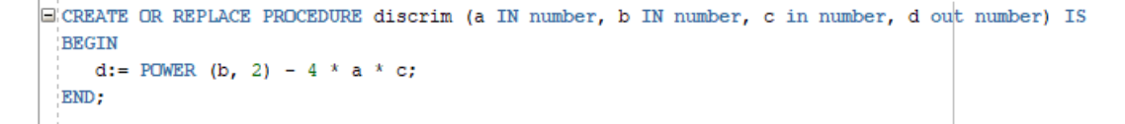
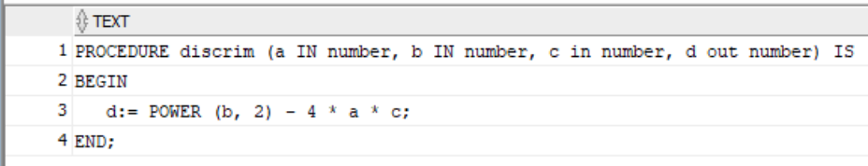
Словарь данных
При создании программы PL/SQL ее исходный код сохраняется в словаре данных в виде обычного текста, который администратор базы данных может просмотреть и даже изменить.
Создание процедуры
Обращение к словарю данных
Результат

Slide 5

Средства приведения к нечитаемому виду
Для приведения кода PL/SQL к нечитаемому виду есть три средства:
  утилита wrap;
  встроенный пакет DBMS_DDL;
  встроенный пакет DBMS_WRAP (с Oracle 10g Release 2).

Slide 6
Общая схема сокрытия исходного кода PL/SQL
1
программист разрабатывает программу PL/SQL как обычно;
4
2
полученный DDL-скрипт с нечитаемым исходным кодом программы PL/SQL доставляется администратору, который «прогоняет» его в базе данных.
выгружает исходный код программы в текстовый файл (операция Extract DDL средства разработки на PL/SQL);
3
обрабатывает исходный код в файле утилитой wrap;

Slide 7
Wrap
Некоторые разработчики считают, что программа wrap «шифрует» код, но это неверно. Если вам нужно передать действительно секретную информацию (например, пароль), полагаться на эту программу не стоит. Однако следует иметь в виду, что с помощью встроенного пакета DBMS_CRYPTO (или DBMS_OBFUSCATION_ TOOLKIT до выхода Oracle10g) Oracle позволяет реализовать в приложении полноценную защиту данных.

Slide 8
Использование программы wrap
Чтобы скрыть исходный код PL/SQL, нужно запустить исполняемый файл wrap.exe из каталога bin экземпляра Oracle. Формат команды:
wrap iname=исх_файл [oname=рез_файл]

Slide 9
Пример №1
Сокрытие программы с параметрами по умолчанию:
Сокрытие тела пакета с переопределением всех параметров. Обратите внимание: скрытый файл не обязательно должен иметь то же имя или расширение, что и исходный:
wrap iname=secretprog
wrap iname=secretbody.spb oname=shhhhhh.bin

Slide 10
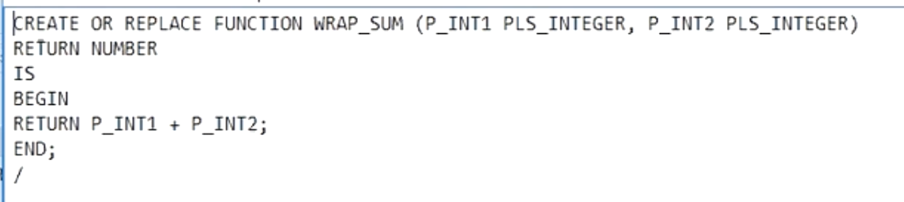
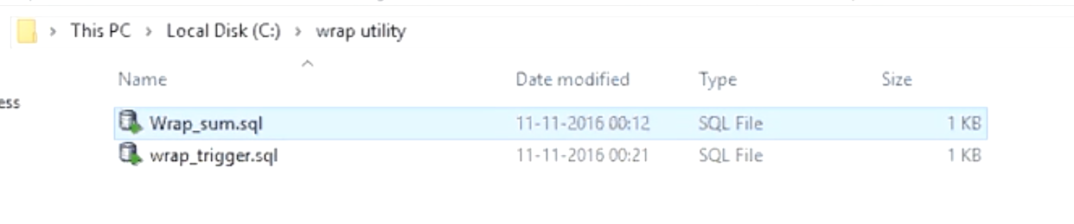
Пример №2 (Полный алгоритм)
Допустим, мы создали какую-то функцию в Oracle
Имеем файл, к которому в дальнейшем
мы будем обращаться

Slide 11
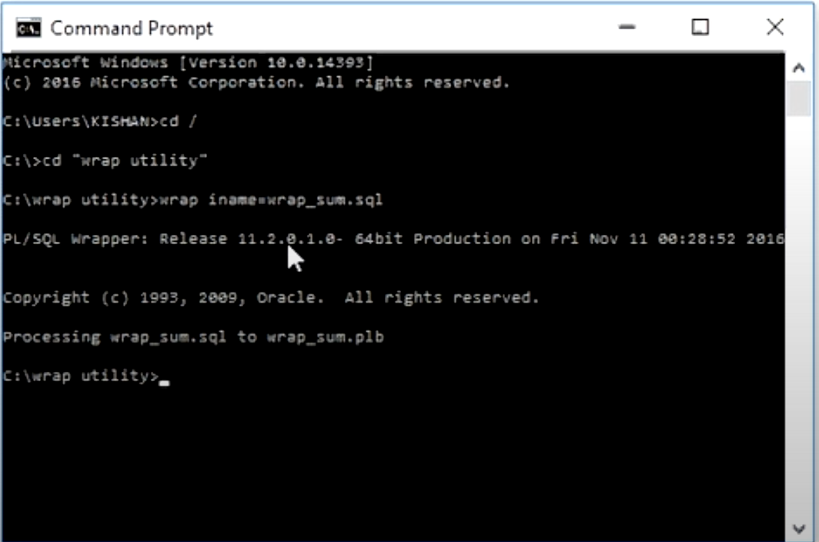
Пример №2 (Полный алгоритм)
Открываем командную строку
Переходим к расположению нашего файла
Прописываем команду для сокрытия кода

Slide 12
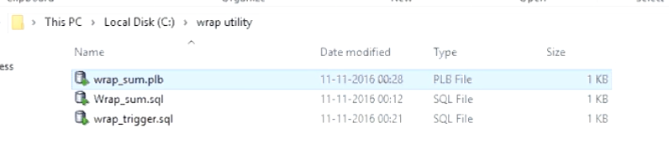
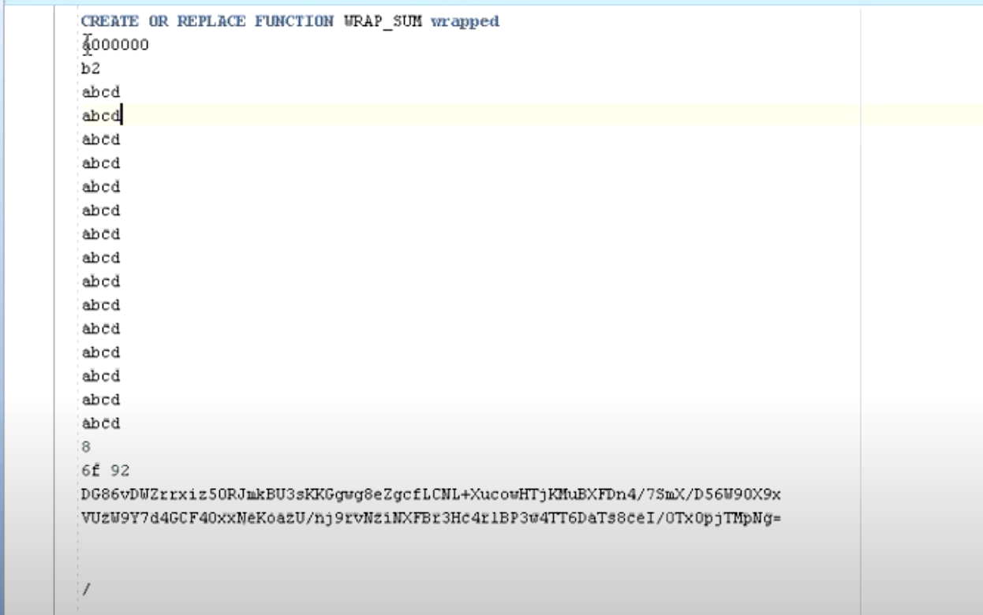
Пример №2 (Полный алгоритм)
Создается новый файл, с параметрами по умолчанию
Так выглядит нечитаемый код

Slide 13
Wrap
Нечитаемый исходный код еще называют «wrap’ленный исходник». Отметим его следующие свойства:
  исходный текст функции «wrap_sum» стал совершенно нечитаемым;
  после названия хранимой функции «wrap_sum» есть слово wrapped, говорящее о проведенном сокрытии кода.
При сокрытии исходного кода PL/SQL следует учитывать следующие обстоятельства:
  сокрытие кода никак не влияет на функциональность программы PL/SQL, просто становится нечитаемым ее исходный код;
  общепринято оставлять читаемым спецификации пакетов (то есть интерфейсную часть) и «закрывать» их тела (в частности, так сделано практически для всех встроенных пакетов);
  нельзя делать нечитаемым исходный код триггеров (для этого следует вынести логику из триггеров в хранимые процедуры и функции с нечитаемым кодом и в триггерах только вызывать их);
  программы с нечитаемым кодом не могут быть созданы в базе данных версии ниже той, чем версия утилиты, которой они были обработаны;
  на каждую версию wrap рано или поздно найдется unwrap или rewrap.

Slide 14
Динамическое сокрытие кода с использованием DBMS_DDL
В Oracle10g Release 2 появился механизм сокрытия динамически генерируемого кода: программы WRAP и CREATE_WRAPPED из пакета DBMS_DDL:
  DBMS_DDL.WRAP — возвращает строку, содержащую скрытую версию кода.
  DBMS_DDL.CREATE_WRAPPED — компилирует скрытую версию кода в базу данных.

Slide 15
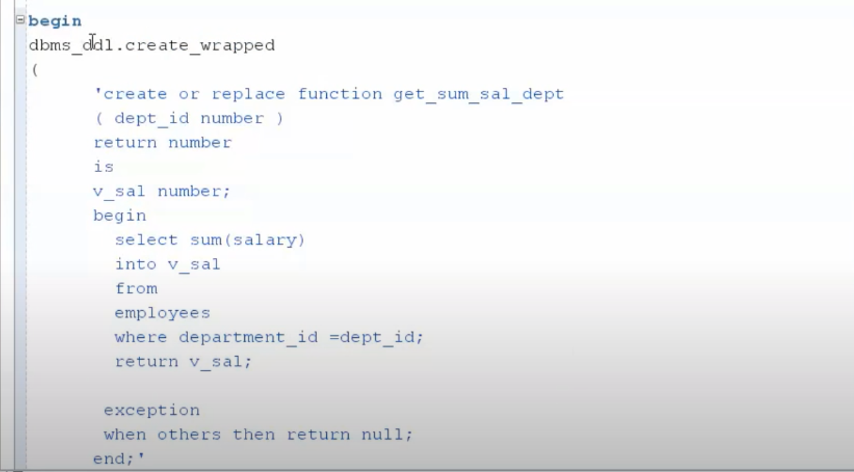
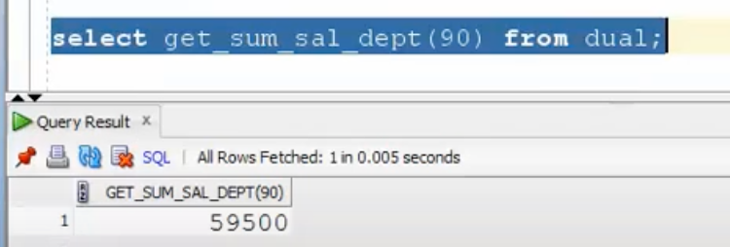
Пример №3 (DBMS_DDL.CREATE_WRAPPED)
Создадим обычную функцию, которая подсчитывает и возвращает суммарную заработную плату сотрудника.
Можем видеть, что функция выполняется

Slide 16
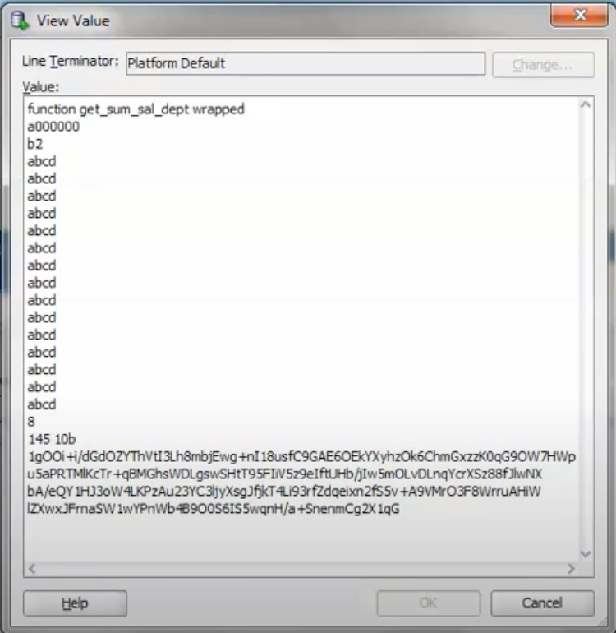
Пример №3 (DBMS_DDL.CREATE_WRAPPED)
Как мы видим, функция приведена к нечитаемому виду

Slide 17
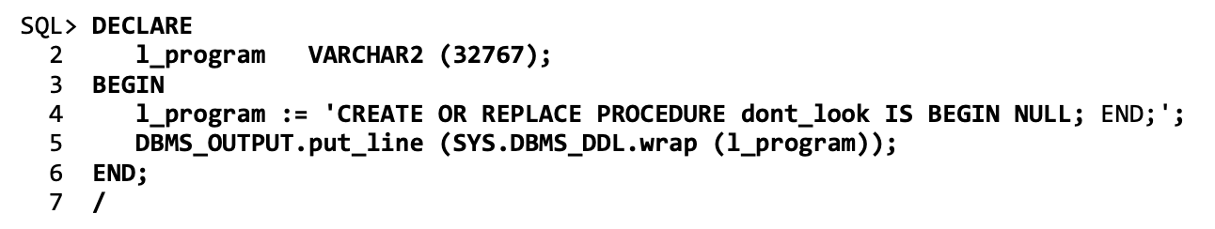
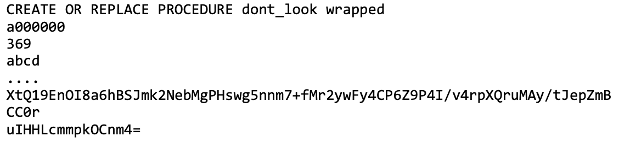
Пример №4 (DBMS_DDL.WRAP)
Сокрытие строки, создающей небольшую процедуру, и ее вывод:
Результат:

Slide 18
Объем
Скрытый код имеет намного больший объем, чем исходный. Так, пакет размером 57 Кбайт после сокрытия занял 153 Кбайт, а пакет размером 86 Кбайт увеличился до 357 Кбайт. Таким образом, для хранения скрытого кода в базе данных требуется больше места. Размер откомпилированного кода остается неизменным, хотя время компиляции тоже может увеличиться.

Slide 19
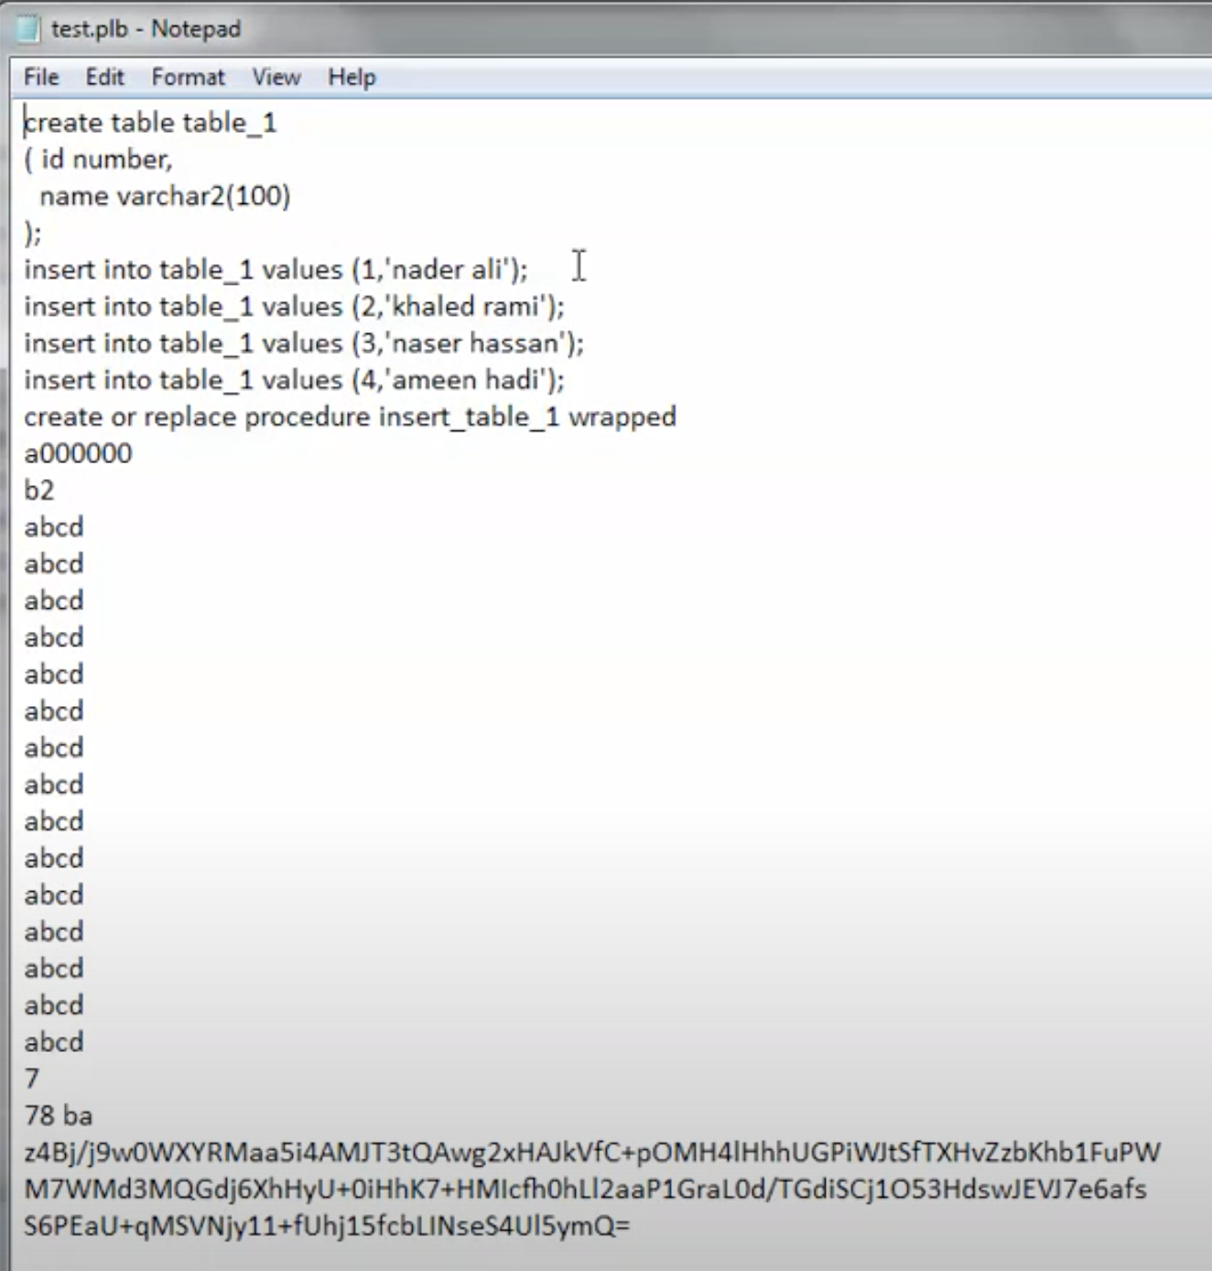
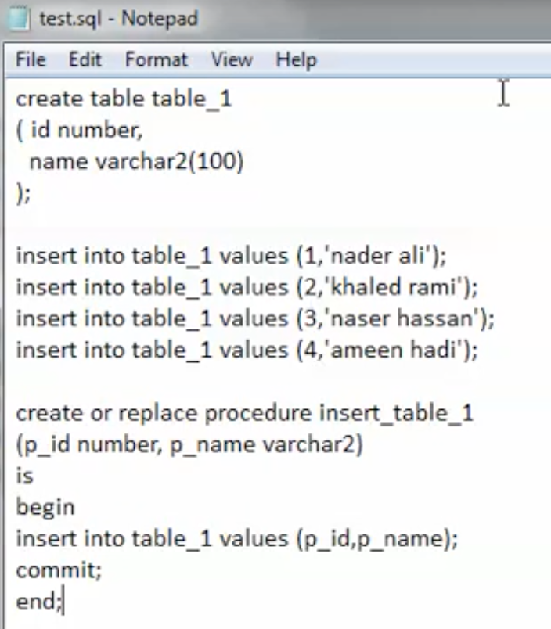
Пример №5
После приведения к нечитаемому виду
До приведения к нечитаемому виду

